Slide 1
РОЗВИТОК МІЖНАРОДНОГО ТУРИЗМУ
ЛЕКЦІЯ №2
11.09.2023

Slide 2
ПЛАН
01
Еволюція становлення туризму
02
Історичний шлях розвитку міжнародного туризму
03
Форми організації та моделі державного регулювання туристичної сфери у країнах світу

Slide 3
ТОМАС КУК (1808-1892 РР)

Slide 4
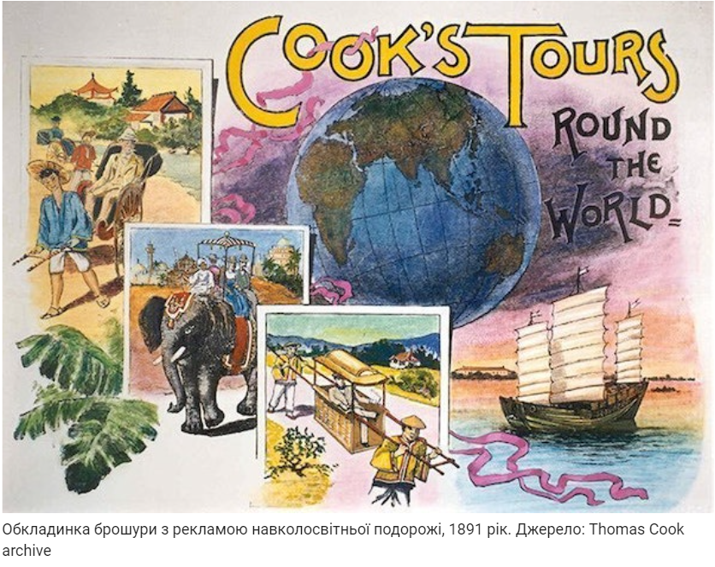
«Куди би ми не прибули – в Європу, Азію чи Африку – всюди ми створювали сенсацію і, насмілюся додати, несли з собою голод і спустошення. Ніхто з нас до цього ніде не бував, всі ми приїхали з глухої провінції; в цій подорожі у нас була захоплива принада новизни, і ми дали волю всім своїм природнім інстинктам»,
Марк Твен

Slide 9
МІЖНАРОДНИЙ ТУРИЗМ
-це реалізація комплексу туристичних послуг на території країни, в яких їх споживач є іноземним громадянином, причому отримання зазначених послуг є основним цільовим призначенням перебування споживача у цільовій країні, де він веде оплачувану діяльність.

Slide 10
ІСТОРИЧНІ ПЕРІОДИ
01
Стародавній період (IV тисячоліття до н.е. – 476 р. н.е.)
02
Середньовіччя (V-XV ст.)
03
Новий час (кн. XV – початок ХХ ст.)
04
Сучасний (початок ХХ ст. - - по т.ч.)

Slide 11
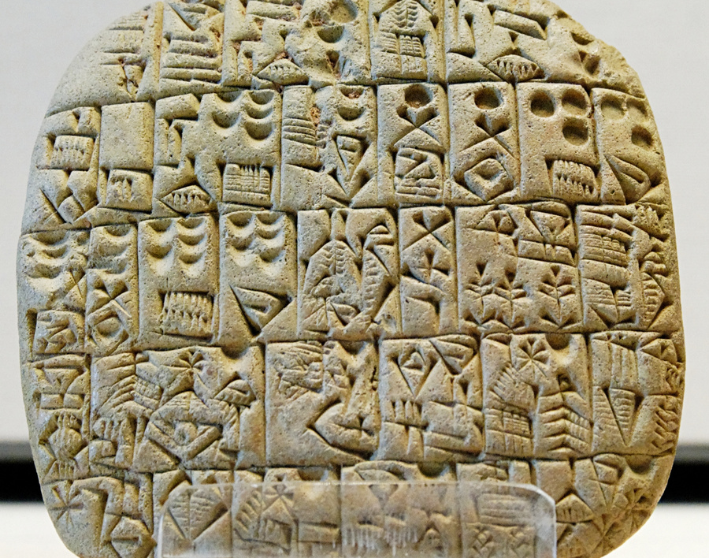
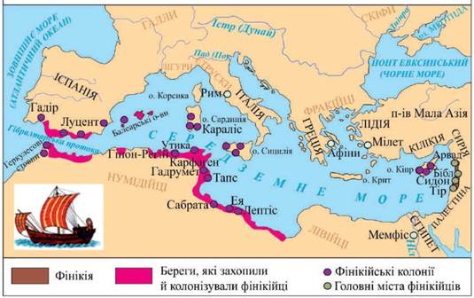
Фінікійці були відважними мореплавцями і їх плавання не обмежувалися тільки Середземним морем. Фінікійці першими вийшли з островів), здійснили подорож навколо Лівії (тоді так називали Африку), досліджували її південний берег та у Туніській затоці заснували Картхадашт (Атлантичний океан череп протоку, яку відкрили і дали назву – Гераклові Стовпи (Гібралтарська протока). Саме вони проклали морський шлях до Касситеридів або Олов'яних островів (Британських Карфаген).
Шумери були досвідченими суднобудівниками річкових та морських суден. На них вони ходили в дальні плавання з пізнавальними цілями. Подорожі шумерів служили засобом розширення їх уявлень про навколишній світ. Із своїх подорожей вони привозили таблички, на яких були вказані відстані та час шляху до інших міст, на основі чого складалась карта світу.

Slide 12
Єгиптяни подорожували по Нілу, який був “стовповою дорогою” Стародавнього Єгипту. По ньому здійснювались торгівельні операції з єгипетськими номами, Нубією, яка знаходилась на півдні, та з середземноморськими країнами, які знаходились на схід та на захід від Єгипту. Освоювалися й морські простори на суднах, які будувались в портах Фінікії. Метою морських подорожей також була торгівля.

Slide 13
АППІЄВІ ДОРОГИ

Slide 14
МОДЕЛІ ДЕРЖАВНОГО РЕГУЛЮВАННЯ

